Slide 1
Test-Driven Development (TDD): Desenvolvimento Guiado por Testes Porque e como Aplicar
Prof. Me. Manoel Campos https://about.me/manoelcampos
Prof. Me. Mauro Henrique
Instituto Federal de Educação do Tocantins (IFTO, Campus Palmas)

Slide 2
Agenda
Como aprendemos a escrever código
Funções extensas e confusas
Como implementar métodos e porque
Degradação de código e o mal do código duplicado
TDD e paradigmas de programação
Porque aplicar TDD
Como aplicar o TDD
O ciclo TDD
Considerações a respeito do uso de TDD

Slide 3


Mas antes de começarmos...

Slide 4
...
Como aprendemos a escrever código?
Para ficar mais fácil, o que é mesmo um algoritmo?
Durante o aprendizado de programação, muitas vezes o estudante vê um problema e tenta resolvê-lo como um todo, pensando na solução final completa.

Slide 5
O que esse código faz?
public boolean isValido(String cpf) {
int d1, d2, resto, d;
String res, v;
d1 = d2 = 0;
digito1 = digito2 = resto = 0;
for (int n = 1; count < cpf.length() - 1; n++) { String s = cpf.substring(n - 1, n);
d = Integer.valueOf(s).intValue();
d1 = d1 + (11 - count) * d;
d2 = d2 + (12 - count) * d;
}
resto = (d1 % 11);
d1 = resto < 2 ? 0 : 11 - resto;
d2 += 2 * d1;
resto = (d2 % 11);
d2 = resto < 2 ? 0 : 11 - resto;
v = cpf.substring(cpf.length() - 2);
res = String.valueOf(d1) + String.valueOf(d2);
return v.equals(res);
}
Código obtido em https://bit.ly/34thHiw, que originalmente é muito mais horrível que isso 🥺

Slide 6
E agora?
public boolean isValido(String cpf) {
//Remove caracteres não numéricos
cpf = cpf.replaceAll("\\D", "");
if (cpf.length() != 11)
return false;
final length = cpf.length();
String digitosExistentes = cpf.substring(length - 2);
String digitosCalculados = calculaDigitos(cpf); return digitosExistentes.equals(digitosCalculados);
}

Slide 7
Como implementar métodos

Slide 8
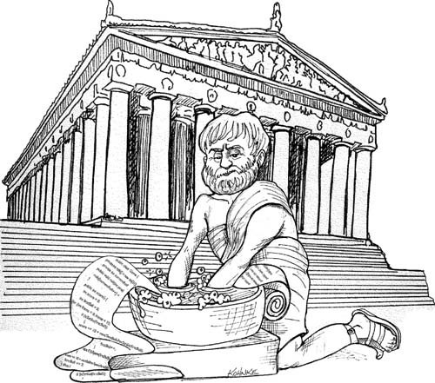

Como implementar métodos
Métodos precisam ser pequenos e realizar 1 só tarefa
Boa prática enfatizada pelo livro Clean Code
https://medium.com/@biratkirat/clean-code-series-i-e1d60fc6d6ec

Slide 9
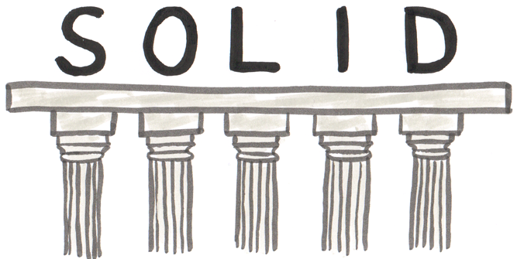
Como implementar métodos
Recomenda-se seguir o Princípio da Responsabilidade Única (Single Responsibility Principle – SRP)
Este é um dos 5 Princípios SOLID
Imagem: https://team-coder.com/solid-principles/

Slide 10
Como implementar métodos
Um método longo normalmente é difícil de ler
Ward Cunningham cunhou a expressão: God method / God class
Ele é o inventor dos Wikis e um pioneiro em Padrões de Projetos (Design Patterns)

Slide 11
porque implementar métodos Pequenos?

Slide 12
Por causa dos WTFs
🤬

Slide 13
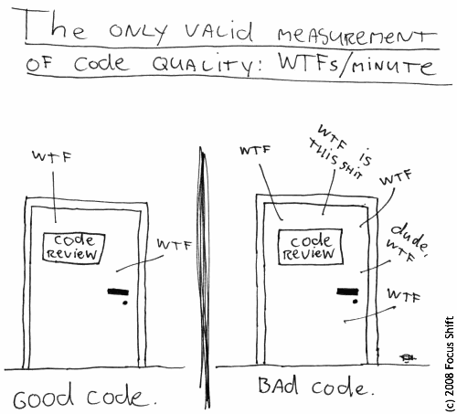
Imagem: https://medium.com/p/e1d60fc6d6ec/

Slide 14
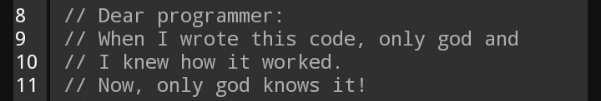
Pra não precisar documentar código assim…
Imagem: reddit.com

Slide 15
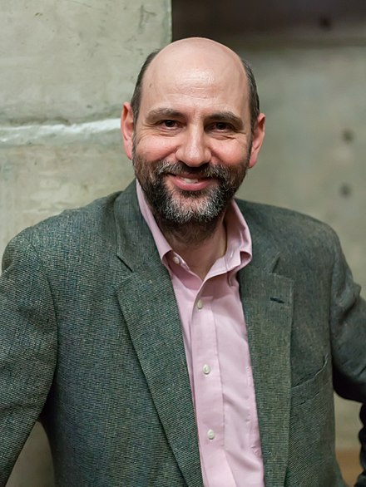
“Any fool can write code that a computer can understand. Good programmers write code that humans can understand.”
Martin Fowler, 2008. https://en.wikiquote.org/wiki/Martin_Fowler
Foto: Wikipedia

Slide 16
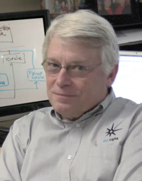
“O tempo que passamos lendo Código é muito maior que o tempo escrevendo Código. Tornar o Código mais fácil de ler, torna mais fácil escrever Código.”
Robert Martin (Uncle Bob) - Clean Code www.goodreads.com/quotes/835238
Foto: Wikipedia

Slide 17
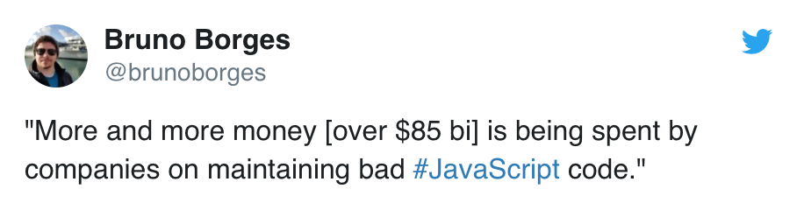
https://cnb.cx/2Xu8i8S (CNBC.com)

Slide 18
Por fim, porque implementar métodos pequenos e com única responsabilidade?

Slide 19
Para...
facilitar a aplicação do TDD 👌
reduzir duplicação de código 👏🙏

Slide 20

Código Duplicado
Métodos longos normalmente escondem duplicação
Causam retrabalho e demora no desenvolvimento
Dificultam os testes: seria preciso testar cada cópia
Se um cópia estiver errada, tem que corrigir todas 😰
É maligno: ele vai tramar contra você e lhe assombrar quando menos espera! 😱😭
Imagem: http://arenaxlsm.wikia.com/wiki/The_Ultimate_Evil

Slide 21

Código Duplicado
Leva ao apodrecimento do software! 💩
O código pode degradar a um ponto que manutenção tende a gerar mais bugs 🐞
Existe até o termo Software Rot.
Em alguns casos, pode ser mais fácil criar um novo software 🚧
Tá inventando moda. Software não é tomate pra apodrecer!
Imagem: https://pixabay.com
Notes:
Software Rot, formalmente: deterioração ou erosão de software

Slide 22
Exemplo degradação
O JUnit teve seu código jogado fora e começaram a versão 5 do zero! 😲 https://youtu.be/WZ5J4eocHjY
Problemas ocorrerem devido seu sucesso não imaginado
Notes:
- Não foi projetado adequadamente desde o início, pela falta de visão do futuro e de como o JUnit seria usado e integrado em outras ferramentas.
- Criar um novo software para atender às necessidades atuais, principalmente de ferramentas que se integram com ele, foi mais viável.

Slide 23
o que tdd tem a ver com OOP e etc?

Slide 24
TDD (Test-Driven Development) Desenvolvimento Guiado por Testes
OOP (Object-Oriented Programming) Programação Orientada a Objetos

Slide 25
A resposta é: NADA! 😆

Slide 26

Como assim 🤔?! Guiado é sinônimo de Orientado 🤓 📖 (dicio.com.br)

Slide 27
o que tdd tem a ver com OOP e etc.?
TDD é um processo de desenvolvimento.
OOP é um paradigma de programação.
É confuso, eu sei. 😕
Podemos usar um processo de software com qualquer paradigma que desejarmos.
Pra mim ainda é
a mesma coisa...
Desenvolvimento = Programação
Imagem: https://pixabay.com

Slide 28
o que tdd tem a ver com OOP e etc.?
Exemplos de paradigmas são programação estruturada, orientada a objetos, funcional, etc.
Com qualquer um destes paradigmas podemos usar processos como Desenvolvimento Guiado por Testes ou Desenvolvimento Guiado por Comportamento (Behaviour-Driven Development, BDD)

Slide 29
Porque aplicar tdd? 🤔

Slide 30
Porque aplicar tdd? 🤔
Escrever código nem sempre é fácil! 😢
Antes, vamos analisar como intuitivamente testamos nossos softwares

Slide 31

Como aprendemos sobre testes em introdução à programação
Aprendemos sobre ”Testes de Mesa”
Executamos o software manualmente
À medida que o software evolui, novas alterações podem quebrar o código previamente testado
Imagem: https://www.independent.com/news/2018/aug/07/sb-library-writing-workshops/
Notes:
2. , digitamos alguns valores e verificamos se o resultado é o esperado. 3. ... ele pode deixar de fazer o que era esperado

Slide 32
Como aprendemos sobre testes em introdução à programação
Desenvolvedor(a) normalmente verificará apenas os resultados das novas modificações
e não as funcionalidades anteriores

Slide 33
Fim da história…

Slide 34

https://weheartit.com/entry/314991815
Software entregue com erros

Slide 35
Esse processo manual é...
Extremamente limitado
Falho
Com o tempo é esquecido ou negligenciado.

Slide 36
exatamente! Mas isso é igual conselho de pai 😥

Slide 37
Com o tempo...
Não saberemos mais quais testes manuais fazer.
Não lembraremos quais valores passar e resultados a esperar.

Slide 38
Com o tempo...
Você nunca sabe quando resolveu um problema de fato: o problema pode sempre reaparecer quando alterações são feitas 👻
É a chamada Regressão de Software, que leva ao já falado apodrecimento do código 💩

Slide 39
Com o tempo...
Competência e profissionalismo questionada perante o cliente. 🤔
Se é app mobile, você sabe o que vai rolar nos comentários nas lojas de aplicativos 🤬😭

Slide 40
Enfim ... Porque aplicar tdd?

Slide 41

Enfim ... Porque aplicar tdd?
Se há testes sólidos, dão paz de espírito para alterar o código 🙏
Aumenta a garantia de que os requisitos do cliente estão sendo atendidos 👌
Imagem: http://tonysblog.info/photorwr-relief-emotion.asp

Slide 42
Enfim ... Porque aplicar tdd?
Reduz possibilidade de regressões 🙌
Forma de documentar como espera-se que o código funcione 📖
Permite automatizar a execução dos testes ⚙️
Imagem: http://tonysblog.info/photorwr-relief-emotion.asp

Slide 43

Enfim ... Porque aplicar tdd?
Desenvolvimento de forma incremental, em baby steps
Novos membros da equipe podem mais facilmente entender o funcionamento do código pela leitura dos testes
Imagem: https://theascent.pub/how-i-started-using-baby-steps-to-bring-about-positive-change-in-my-life-1759b530d6a4

Slide 44
Enfim ... Porque aplicar tdd?
Te faz pensar na abordagem “Dividir pra Conquistar (Divide and Conquer)”
Problema é dividido em sub-problemas, cada um sendo verificado por um teste diferente
Guia o desenvolvimento do algoritmo, um sub-problema por vez
Imagem: https://theascent.pub/how-i-started-using-baby-steps-to-bring-about-positive-change-in-my-life-1759b530d6a4

Slide 45

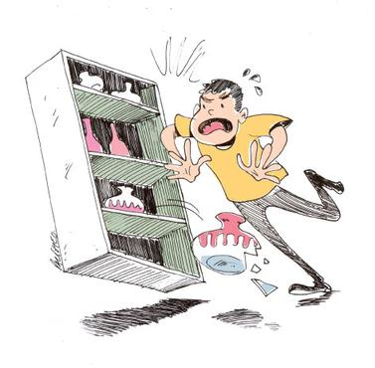
Enfim ... Porque aplicar tdd?
“You break it, you own it”: você quebrou, você é dono. 💸
Imagens: http://theartofopinion.blogspot.com/2006/11/iraq-usa-you-break-it-you-own-it.html http://blogs.correiobraziliense.com.br/consumidor/quebrei-uma-mercadoria-em-uma-loja-preciso-pagar/
Notes:
Você quebrou, você é responsável.

Slide 46
Mas você ainda se acha bom o suficiente pra não precisar de testes?

Slide 47

Então pode comprar uma destas...

Slide 48
Mas cuidado...

Slide 49
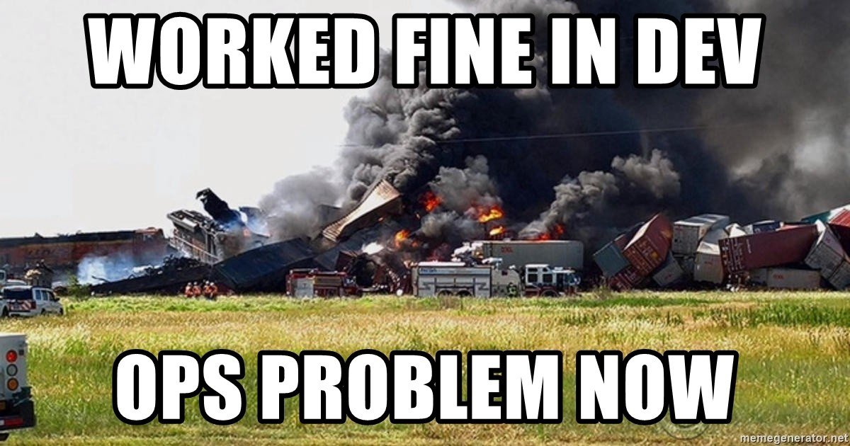
Imagem: https://medium.com/mop-developers/

Slide 50
E mesmo escrevendo testes unitários...

Slide 51
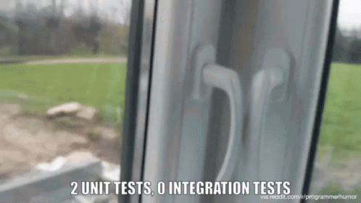
https://tenor.com/view/unittest-unit-test-gif-10813141

Slide 52
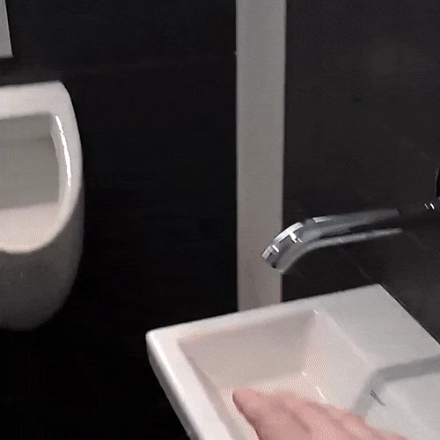
https://twitter.com/thepracticaldev/status/852508104914874369

Slide 53
como Aplicar tdd?

Slide 54
Escrevemos o teste antes de qualquer código!

Slide 55
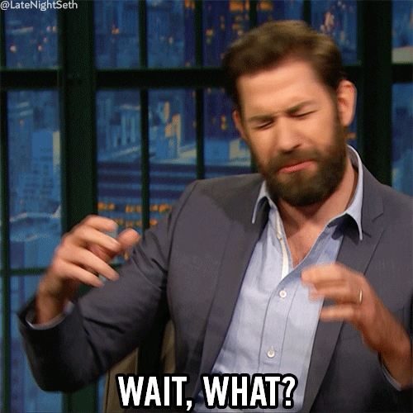

Slide 56
É isso mesmo… Pois temos que pensar quais são os valores de entrada e qual o resultado esperado.

Slide 57
é uma abordagem chamada “test first”

Slide 58

O ciclo TDD
Imagem: http://kpillman.blogspot.com/

Slide 59
O ciclo TDD
TDD é aplicado em um ciclo Red-Green-Refactor
Define 3 etapas no processo de desenvolvimento

Slide 60
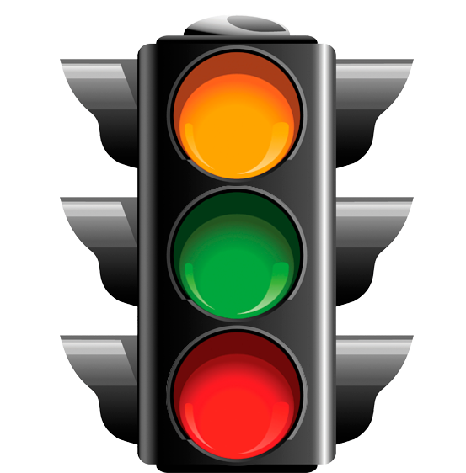
Etapa #1: Red
Escrevemos um teste antes de qualquer código!
Fazemos o teste falhar (Red)

Slide 61
Etapa #2: Green
Escrevemos o mínimo de código para resolver um sub-problema
Deve ser apenas o suficiente para o teste passar (Green)

Slide 62
Etapa #3: Refactor
Tornar o código mais claro e organizado, reduzir duplicação.
Apenas melhorar a qualidade, não corrigir bugs ou implementar novas funcionalidades.

Slide 63

Depois das 3 etapas concluídas, reinicie o ciclo para implementar o próximo sub-problema
Rebooting

Slide 64
Visão geral do tdd
1. Red: Escrever um novo Teste
Figura padrão utilizada para descrever o ciclo do TDD
Na prática, o processo é mais longo, como deixado claro em muitos livros
3. Refatorar: melhorar o código
2. Green: Escrever o mínimo de código pro teste passar

Slide 65
porém na prática...
1. Red: Escrever um novo teste e fazê-lo falhar
2. Escrever o mínimo de código pro teste passar
5. Red: Corrigir o código depois da falha do teste
Executar o Teste
Se já refatorou e o teste passou
3b: Não,
teste não passou 😢
Executar o Teste
4. Refatorar: melhorar o código
4a: Rodar o teste pra ver se a refatoração não quebrou algo
3. O teste passou?
3a: Sim, teste passou 😁

Slide 66
mas escrevendo testes vou gastar o dobro de tempo pra desenvolver o sistema... 😒

Slide 67

SEM mas!!!
Normalmente gasta-se mais tempo resolvendo problemas do que escrevendo testes para tentar detectar tais problemas o quanto antes
Escrever os testes antes é mais fácil pois você ainda está com a solução fresca na mente
Tentar resolver um problema semanas ou meses depois é muuuuuuuuuuuuuuuito mais difícil!
Notes:
e toma muito mais tempo

Slide 68
SEM mas!!!
Sabendo que há um conjunto de testes, você se sente mais à vontade para refatorar o código.
Isto principalmente se o código não é seu.

Slide 69
Mas tenha em mente que...

Slide 70

Testes apenas são capazes de mostrar a presença de erros, não sua ausência.
Edsger Dijkstra, Cientista da Computação https://pt.wikiquote.org/wiki/Edsger_Dijkstra
Notes:
Pronuncia-se: dáistra

Slide 71
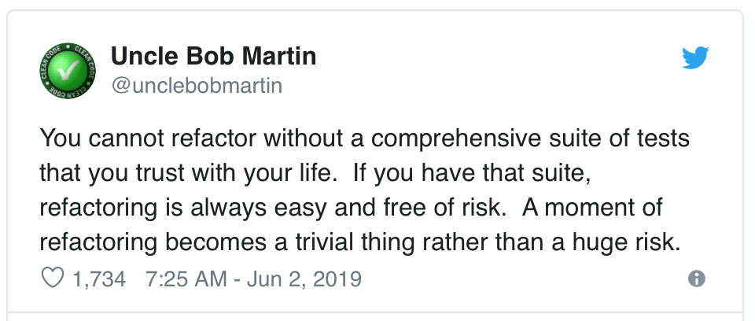
https://twitter.com/unclebobmartin/status/1135130426673106944

Slide 72

Mãos à obra...
Imagem: https://giphy.com

Slide 73
Iniciar Projeto Máximo Divisor Comum (MDC)
https://git.io/fjzyN

Slide 74
Boas práticas do tdd: F.I.R.S.T (Clean Code)

Slide 75
F.I.R.S.T
Fast
Devem rodar rapidamente.
Caso contrário você vai evitar rodá-los depois de uma alteração ou refactoring.

Slide 76
F.I.R.S.T
Independent
Não devem depender um do outro.
A ordem de execução não deve importar (apesar de ser possível ordenar no JUnit 5).
A execução de um teste não deve causar efeito colateral em outro;
i.e, um teste não deve alterar variáveis que outro teste usa (ver @Before, @BeforeClass, @After e @AfterClass no Junit 4).

Slide 77
F.I.R.S.T
Repeatable
Devem ser reproduzíveis em qualquer ambiente;
no ambiente de produção;
no QA (Quality Assurance);
no seu laptop sem conexão de rede...
Você não deve ser dependente de um ambiente específico.

Slide 78
F.I.R.S.T
Self-Validating
O resultado deve ser booleano: true ✅ ou false ❌;
se não passou, o teste pode exibir um motivo claro;
não deve haver trabalho pra saber se um teste passou;
pra isso que serve o JUnit: automatizar a verificação do status dos testes (além de fornecer uma API para a escrita e execução dos testes).

Slide 79
F.I.R.S.T
Timely:
devem ser escritos no momento correto: antes do código.
Senão, você possivelmente encontrará dificuldades em como testar o código;
principalmente porque quando inicia-se pelo código, o programador quer implementar uma funcionalidade até estar pronta;
leva aos “God Methods” gigantes que falamos antes;
você nem sabe por onde começar a testar tais métodos.

Slide 80
Boas práticas do tdd
O código de um teste deve ser sucinto e explícito
Ele deve deixar clara qual a intenção do programador (Clean Code), o que o teste precisa verificar
Deve-se evitar a armadilha de copiar expressões no código para dentro do teste.

Slide 81
Boas práticas do tdd
Para exemplificação, considere um método simplório que deve receber um valor e então calcular um dado percentual sobre tal valor.
O método poderia ter a assinatura double percentual(double valor; double percentual)
Considere agora que você use o operador % achando que significa percentual 😳😭 (é, stress, pressão e cansaço fazem isso)

Slide 82
Boas práticas do tdd
Então você copia o cálculo “valor % percentual” do código para o teste e verifica se o resultado do método é igual ao resultado deste cálculo.
Desta forma, você está apenas fazendo programação “Copia e Cola” e não TDD
Está apenas trocando 6 por meia-dúzia

Slide 83
Boas práticas do tdd
Se o método retorna o resultado de “valor % percentual”, o teste deve declarar e inicializar tais variáveis, com quaisquer valores que façam sentido.
Por exemplo, tais valores podem ser 50 e 10, assim, o resultado será 5 (10% de 50 é 5).
O correto é o teste incluir uma variável resultado = 5 e não resultado = valor % percentual

Slide 84
Boas práticas do tdd
Copiar expressões do código para o teste não faz sentido, apesar de poder funcionar de início.
Se o código estiver errado, você apenas replicou o erro no teste.
Como o teste faz o mesmo cálculo errado que foi copiado do código, ele dará o mesmo resultado.

Slide 85

Boas práticas do tdd
Neste caso, qual será o status do teste?
Este status estará correto?
https://www.versterkdeopvoeding.nl/category/algemeen/

Slide 86
Boas práticas do tdd
Procure incluir apenas um assert em cada teste
Se você precisa testar diversos conjuntos de valores, possivelmente cada conjunto pode ser escrito em um teste separado
No JUnit 5 é possível escrever um único teste e passar conjuntos de valores por parâmetro, mas isto está fora do escopo da disciplina

Slide 87
Boas práticas do tdd
Se você realmente precisar incluir mais de um assert para um teste e tiver de fato um motivo para isto, vá em frente. Boas práticas são recomendações, não leis.
Na prática você acabará incluindo mais de um assert em alguns testes
Até mesmo o JUnit 5 possui um assertAll que permite incluir vários asserts em um mesmo teste e permitir que todos eles sejam executados, independentemente de algum falhar (a falha de um assert comum interrompe o teste)

Slide 88
Boas práticas do tdd
Usar apenas 1 ou mais asserts por teste é algo controverso
Há bons motivos para usar múltiplos asserts, como reduzir a quantidade de boilerplate: aqueles códigos que se repetem o tempo todo, como é o código de inúmeros testes
Mas o teste pode começar a crescer e ficar confuso, sem deixar explícito o que está sendo testado

Slide 89
Boas práticas do tdd
“Um teste unitário apropriado deve falhar por apenas um motivo”, que tem tudo a ver com o SRP. http://bit.ly/2IsdeSy
“É recomendável que você teste um único conceito lógico em um mesmo teste. Você pode ter múltiplos asserts para um mesmo objeto.” Roy Osherove. http://bit.ly/2wKv7qi
Usar múltiplos asserts para diferentes métodos dentro de um mesmo teste já pode parecer suspeito

Slide 90
Boas práticas do tdd
A relação entre classes de negócio e classes de testes não necessariamente precisa ser 1 pra 1
Se sua classe de teste começar a crescer muito, você pode dividí-la em múltiplas classes de teste para uma mesma classe de negócio

Slide 91
Referências
Livro “Desenvolvimento de software orientados a objetos, guiado por testes”. Steve Freeman.
Livro “Código Limpo”, Robert Martin.
Livro “Refatoração: Aperfeiçoando o Projeto de Código Existente”, Martin Fowler.
Livro “TDD: Desenvolvimento Guiado por Testes”, Kent Beck.

